Slide 1


Departamento de Ciencias de la Vida y de la Agricultura
Ingeniería en Biotecnología
Trabajo de titulación previo a la obtención del título de Ingeniera en Biotecnología
Flujo génico entre poblaciones de Polylepis incana Kunth. y P. racemosa Ruiz & Pav. del Área de Conservación de Paluguillo en la “Estación Científica Agua y Páramo” en Pichincha
Autora: Vargas Salinas, Dominique Alejandra
Directora: Segovia Salcedo, María Claudia Ph.D.
Sangolquí, 13 de abril del 2021

Slide 2
CONTENIDO
1
Introducción
2
Materiales y Métodos
3
Resultados y Discusión
4
Conclusiones
5
Recomendaciones

Slide 3
INTRODUCCIÓN
1

Slide 4
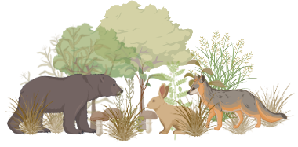
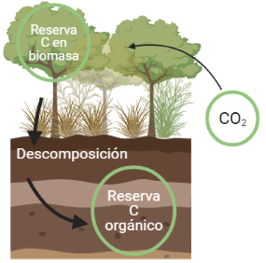
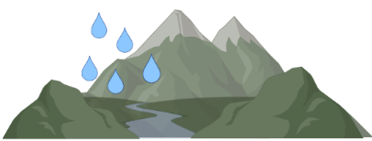






INTRODUCCIÓN
1
Páramo y bosques de Polylepis
5,9%
40%
Custodiado por comunidades indígenas
60%
Territorio nacional
Endemismo en el páramo
Biodiversidad
Regulación hídrica
Almacenamiento de carbono
Principales
servicios ambientales
Hábitat
Alimento
Medicina
Madera
Hidroelectricidad
Turismo
Servicios de abastecimiento
(García et al., 2014)
(Hofstede et al., 2014) (Mena-Vásconez, 2010)
(Cuyckens & Renison, 2018)

Slide 5
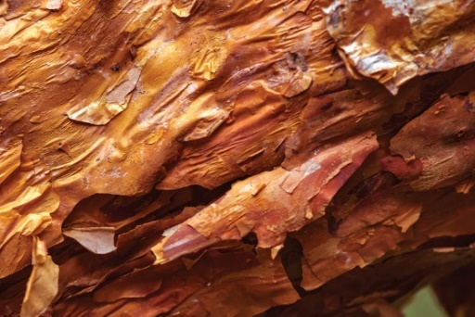
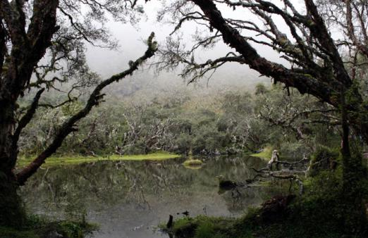



INTRODUCCIÓN
1
Género Polylepis
Familia Rosaceae
P. microphylla
P. reticulata
P. weberbaueri
P. incana
P. pauta
P. ochreata
P. lanuginosa
P. humboldtii sp. nov
P. loxensis sp. nov
P. longipilosa sp. nov
P. racemosa
Subfamilia Rosoideae
11 especies
Ecuador
Tribu Sanguisorbeae
endémica
nuevas
introducida
(Boza et al., 2019, 2020) (K. Romoleroux., 1996)

Slide 6
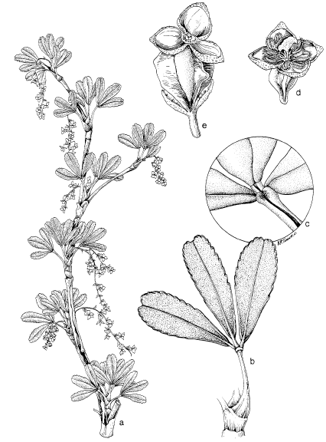
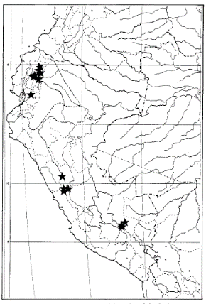
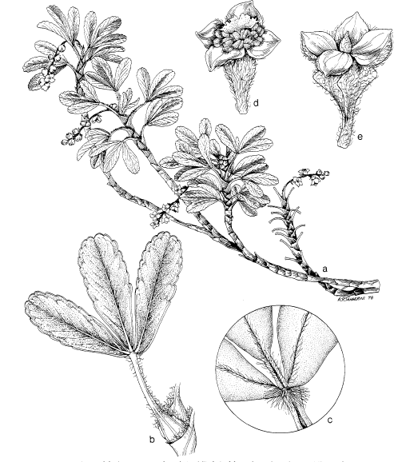
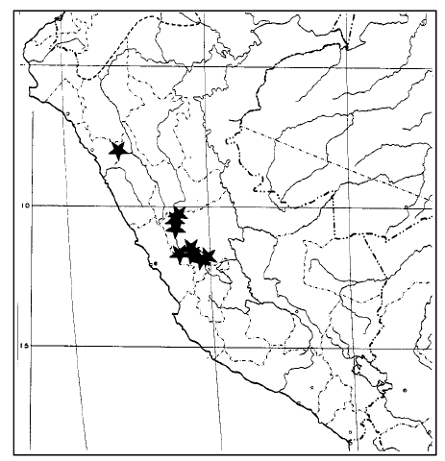
INTRODUCCIÓN
Especies de estudio
Polylepis incana Kunth.
Polylepis racemosa Ruiz & Pav.
Envés con tricomas cortos con exudado resinoso
Raquis de las hojas villosos
2n=
38 - 42
2n=
72 - 82
Nativa
Introducida
(Simpson, 1979)

Slide 7




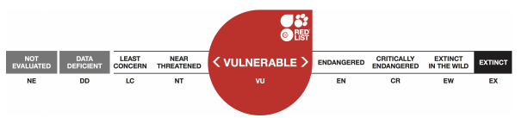
INTRODUCCIÓN
1
Conservación del páramo y Polylepis
40%
Del páramo en áreas protegidas
80%
95%
De plantas en amenaza
Bosques de Polylepis destruidos
Ganadería
Agricultura
Carreteras
Cambio climático
Translocación especies
Introducción especies
Principales amenazas
Poblaciones restringidas en el área de ocupación
100 años en estado silvestre se extinguirán
(Beltrán, 2011)
(León et al., 2018)
(Kessler, 2006)

Slide 8
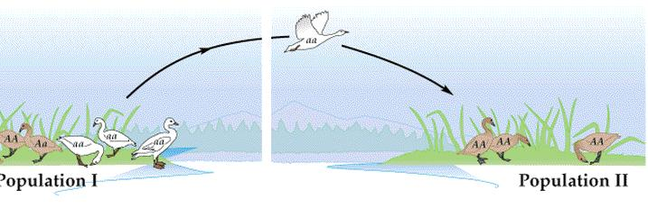

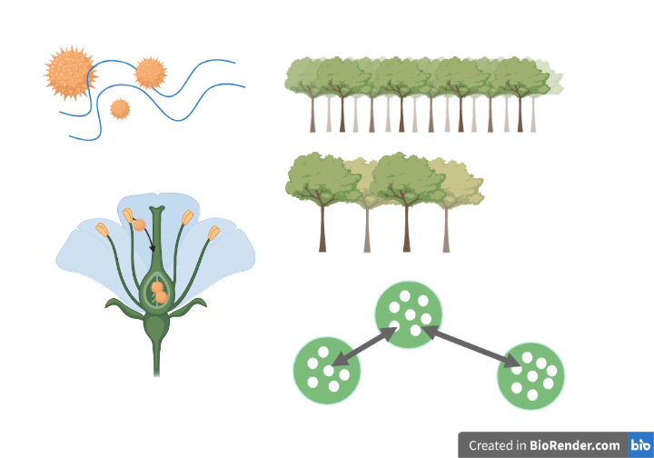

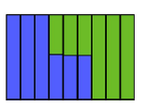

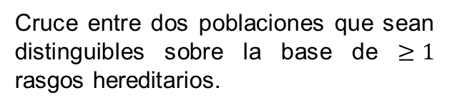
INTRODUCCIÓN
Flujo génico
Transferencia exitosa de alelos de una población a otra
Hibridación
Cruce entre dos poblaciones que sean distinguibles sobre la base de $≥1$ rasgos hereditarios.
25%
Plantas de origen híbrido
Cambios en las frecuencias del acervo genético
Distancia de poblaciones
Tamaño de la población
X
Vector polinización
Tipo de reproducción
(Ellstrand, 2014) (Harrison, 1990, citado en Bohling, 2016, p. 321) (Runemark et al., 2019)

Slide 9
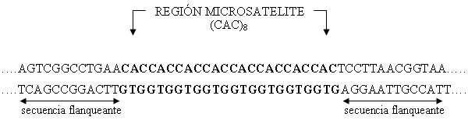
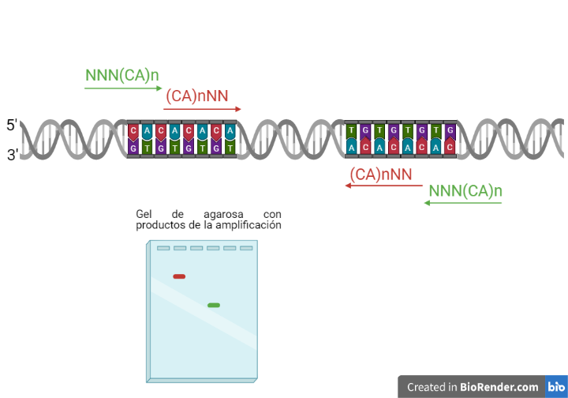
INTRODUCCIÓN
Marcadores Moleculares
SSRs o microsatélites
Simple Sequence Repeats
ISSRs o intermicrosatélites
Inter simple sequence repeat
Regiones de 100 a 3000 pb
Altamente polimórficos
No información de la secuencia
Marcadores dominantes
(Kamaluddin et al., 2017) (Adhikari et al., 2017) (Idrees & Irshad, 2014)

Slide 10
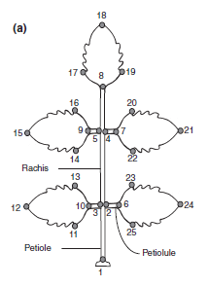
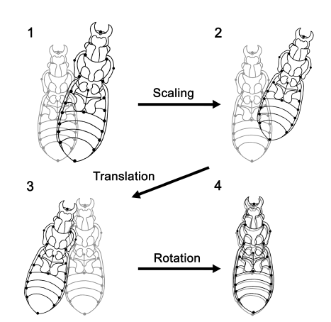
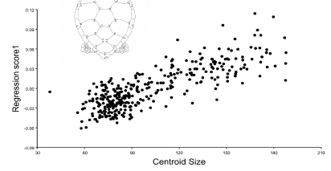
INTRODUCCIÓN
Morfometría Geométrica
Hitos morfológicos
Pasos de la superposición de Procusto
Referencias anatómicas que describen la forma
Escalamiento
Traslación
Alometría
Dependencia de la forma por el tamaño
Rotación
(Benítez & Püschel, 2014)
(Klingenberg et al., 2012)
(Klingenberg, 2016)
(Zelditch et al., 2004, p. 23)

Slide 11
OBJETIVO GENERAL
Determinar si existe flujo génico entre poblaciones de Polylepis incana Kunth. y P. racemosa Ruiz & Pav. del Área de Conservación de Paluguillo en la “Estación Científica Agua y Páramo” en Pichincha mediante técnicas moleculares.

Slide 12
OBJETIVOS EPECÍFICOS
Implementar protocolos para la obtención de ADN apto para realizar técnicas moleculares para evaluar el flujo génico.
1
2
Realizar el genotipaje de cada individuo con marcadores moleculares (ISSRs).
Determinar la diversidad genética intra e inter-poblacional de tres poblaciones de P. racemosa y tres poblaciones de P. incana ubicadas en el Área de Conservación de Paluguillo en la “Estación Científica Agua y Páramo” en Pichincha.
Definir potenciales híbridos entre estas dos especies en base con la información genética y morfométrica.
3
4

Slide 13
MATERIALES Y MÉTODOS
2

Slide 14
MATERIALES Y MÉTODOS
1
Análisis con ISSRs
Análisis con Morfometría Geométrica
Recolección
a
Recolección
del material vegetal
a
del material vegetal
Extracción
b
de ADN genómico
Fotografía
b
de las hojas
Amplificación
de secuencias mediante ISSRs
c
Análisis
Análisis morfométrico
d
de datos obtenidos con ISSRs
c
de las hojas completas

Slide 15
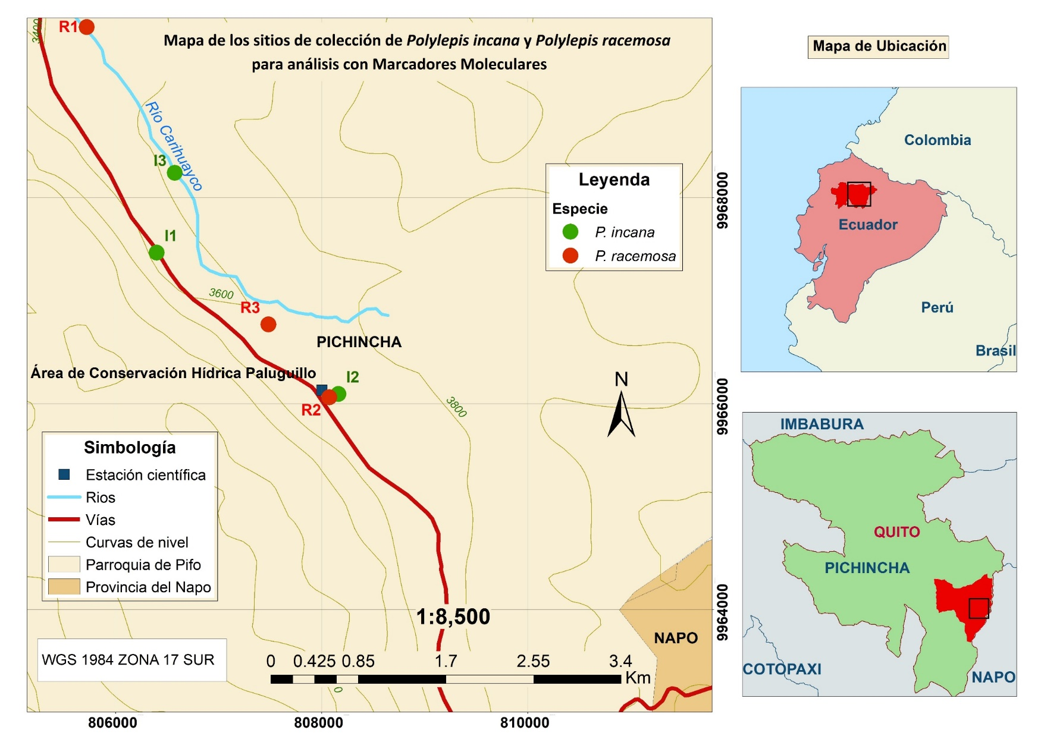
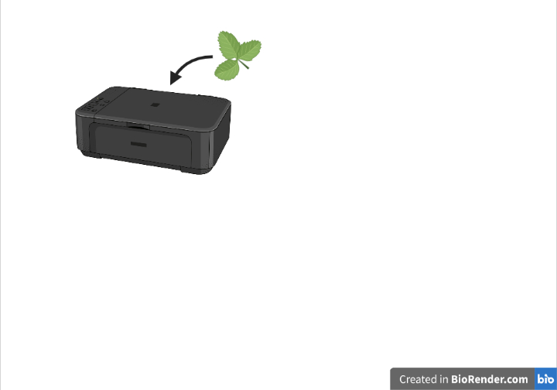
MATERIALES Y MÉTODOS
Análisis con ISSRs
a
Recolección del material vegetal
P1
P2
P3
10
10
10
30 individuos
X 2 especies
60 muestras

Slide 16
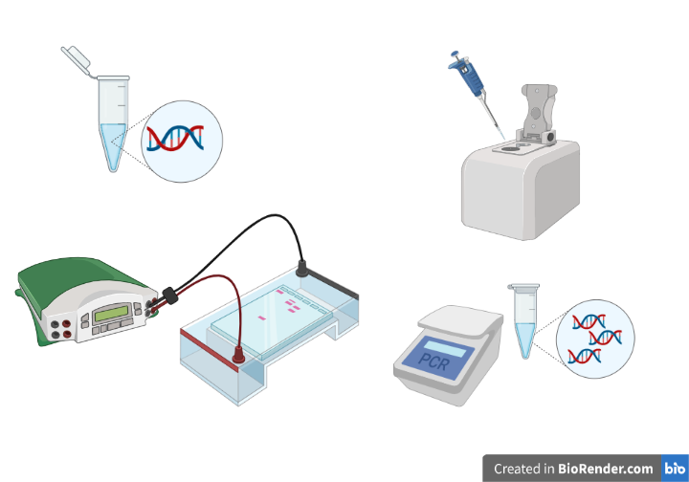
MATERIALES Y MÉTODOS
Análisis con ISSRs
b
Extracción de ADN genómico
Extracción de ADN
Cuantificación
Visualización
Viabilidad
Método CTAB 2X, en base con protocolo Doyle y Doyle de 1987.
Espectrofotometría con NanoDrop™ 2000/2000c.
Electroforesis en gel de agarosa al 1% (integridad).
Amplificación con PCR.

Slide 17
MATERIALES Y MÉTODOS
Análisis con ISSRs
c
Amplificación de secuencias mediante ISSRs
Selección de cebadores
Secuencias de cebadores utilizados 5´ a 3´
Nombre del cebador | Secuencia 5´ a 3´ | Longitud (pb)
844A | CTCTCTCTCTCTCTCTAC | 18
17898A | CACACACACACAAC | 14
17898B | CACACACACACAGT | 14
17899A | CACACACACACAAG | 14
HB9 | GTGTGTGTGTGTGG | 14
HB11 | GTGTGTGTGTGTCC | 14
HB12 | CACCACCACGC | 11
PA1 | GAGAGAGAGAGAGAGAC | 17
8 cebadores (primers) de ISSRs
(Ochoa, 2008) (Julio et al., 2008)

Slide 18


MATERIALES Y MÉTODOS
Análisis con ISSRs
c
Amplificación de secuencias mediante ISSRs
Selección de temperatura
Temperatura de fusión (melting) teórica y temperaturas de alineamiento ensayadas para cada cebador
Cebador | Tm teórica (°C) | Ta ensayadas (°C)
844A | 56 | 46,4 | 50,1 | 52,2 | 54
17898A | 53 | 38,3 | 41,9 | 47,5 | 48,4
17898B | 54 | 38,3 | 41,9 | 46,4 | 50,2
17899A | 54 | 38,3 | 40,4 | 43 | 50,3
HB9 | 56 | 40,6 | 43,6 | 46,4 | 52,2
HB11 | 56 | 40,6 | 43,6 | 46,4 | 52,2
HB12 | 54 | 38,5 | 39,2 | 46,4 | 50,3
PA1 | 56 | 40,6 | 43,6 | 45,2 | 52,2
de alineamiento, 4 temperaturas ensayadas
$$Tm=Tm−4$$
Estandarización MgSO₄
1,5
1,8
2
mM

Slide 19
MATERIALES Y MÉTODOS
Análisis con ISSRs
c
Amplificación de secuencias mediante ISSRs
Amplificación
Concentración de reactivos
Reactivo | C stock | C final | V final
Agua DEPC |  |  | 14 µL
Buffer | 10 x | 1 x | 10 x
Primer | 10 µM | 0,8 µM | 10 µM
MgSO₄ | 25 mM | 1,8 mM | 25 mM
dNTPs | 10 mM | 0,2 mM | 10 mM
Taq Polimerasa | 5 U/µL | 1 U/µL | 5 U/µL
ADN/ Agua | 20 ng/µL |  | 4 µL
V final de reacción |  |  | 25 µL
550 reacciones de PCR.
Visualización de productos
Electroforesis en gel de agarosa al 1,5%.
Corrida a 120V, 1hora y 20 min.

Slide 20
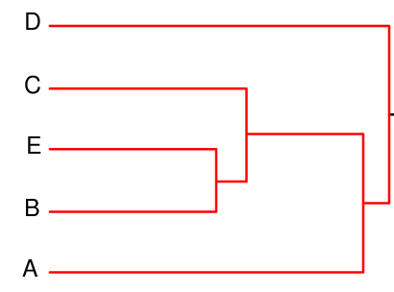
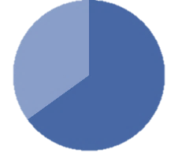
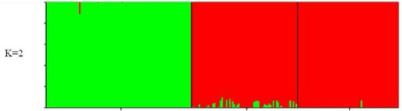
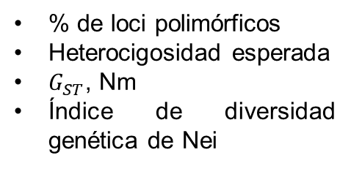
MATERIALES Y MÉTODOS
Análisis con ISSRs
d
Análisis de datos obtenidos con ISSRs
Registro de datos
Diversidad genética
Matriz binaria
% de loci polimórficos
Heterocigosidad esperada
$G_{ST}$, Nm
Índice de diversidad genética de Nei
1
Presencia
0
Ausencia
Distancias genéticas y agrupamiento
Diferenciación genética
Asignación genética
Coeficiente de Dice
Dendrogramas (UPGMA, NJ)
PCoA
AMOVA
Agrupamiento bayesiano

Slide 21
MATERIALES Y MÉTODOS
1
Análisis con ISSRs
Análisis con Morfometría Geométrica
Recolección
a
Recolección
del material vegetal
a
del material vegetal
Extracción
b
de ADN genómico
Fotografía
b
Amplificación
de las hojas
c
de secuencias mediante ISSRs
Análisis
Análisis morfométrico
d
de datos obtenidos con ISSRs
c
de las hojas

Slide 22
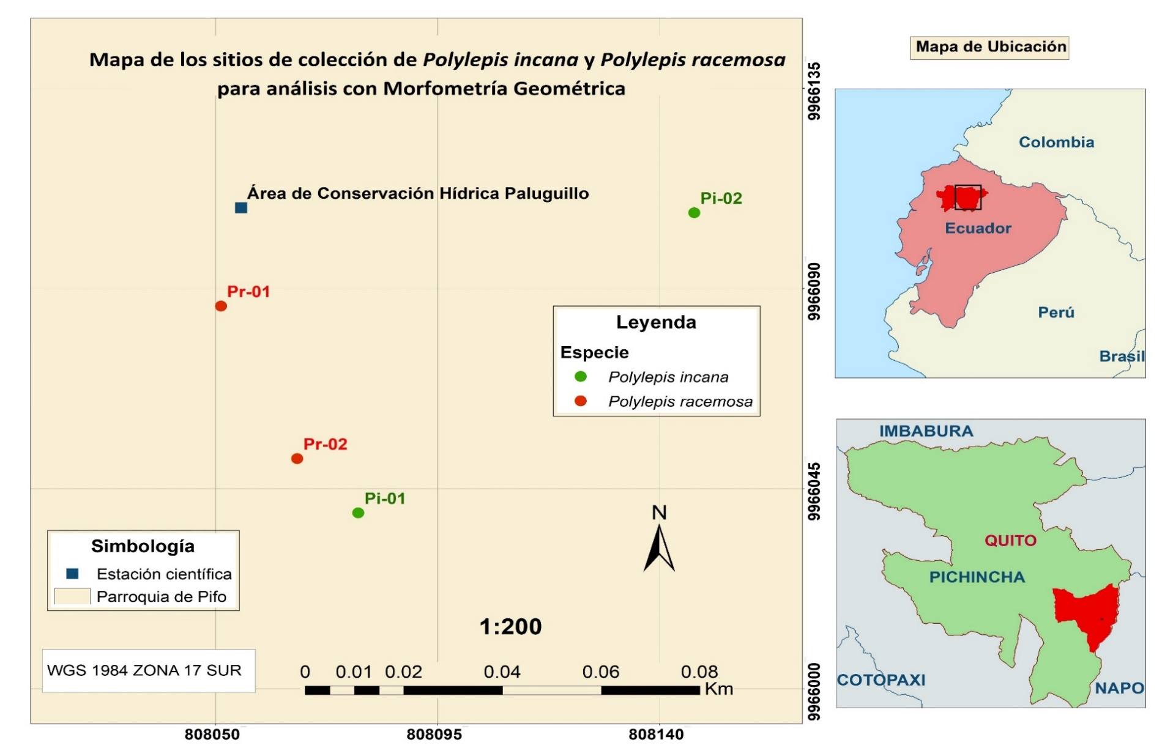
MATERIALES Y MÉTODOS
Morfometría Geométrica
a
Recolección del material vegetal
P1
P2
20
20
40 hojas completas
X 2 especies
80 muestras

Slide 23
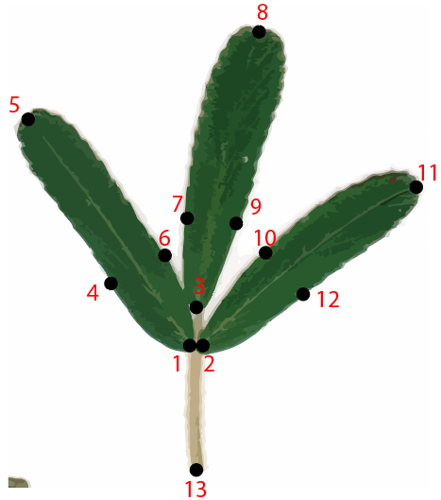
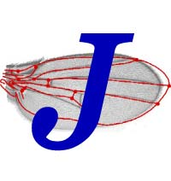
MATERIALES Y MÉTODOS
Morfometría Geométrica
b
Fotografía
c
Análisis morfométrico
tpsDig2 v 1.78.
X2
De las hojas completas
Error de medición
MorphoJ
Análisis multivariados
PCA
PCA sin alometría
CVA
(EPSON L210)
13 hitos morfológicos
(Klingenberg, 2012)

Slide 24
RESULTADOS Y DISCUSIÓN
3

Slide 25
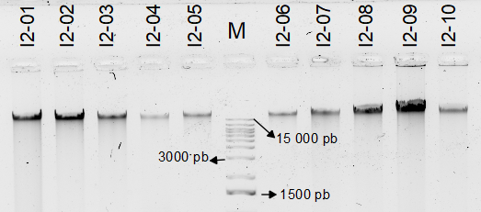
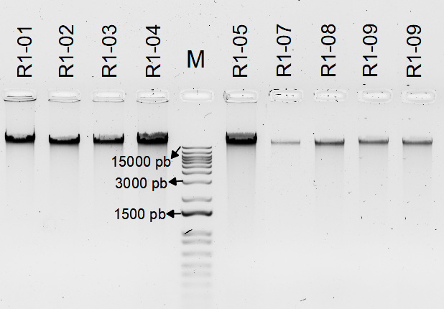
RESULTADOS Y DISCUSIÓN
Análisis con ISSRs
Extracción de ADN genómico
Electroforesis en gel de agarosa al 1% de ADN de (método CTAB 2X)
Cuantificación de ADN con el Espectrofotómetro NanoDrop™ 2000/2000c
Especie | Muestra (Código) | Concentración (ng/µL) | Radio 260/280 | Radio 260/230 | Interpretación de pureza
P. incana | I3-01 | 1283,7 | 1,61 | 1,84 | Aceptable
 | I3-02 | 684,4 | 1,62 | 2,05 | Aceptable
 | I3-03 | 1852,5 | 1,75 | 2,23 | Óptima
P. racemosa | R1-01 | 630 | 1,89 | 1,86 | Aceptable
 | R1-02 | 512,3 | 1,83 | 1,82 | Aceptable
 | R1-03 | 583,8 | 1,89 | 2,01 | Óptima

Slide 26
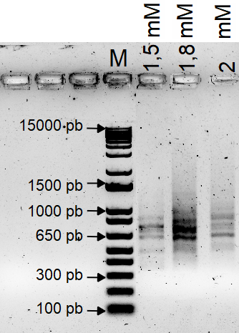
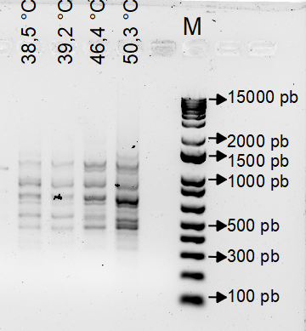
RESULTADOS Y DISCUSIÓN
Análisis con ISSRs
Amplificación de secuencias mediante ISSRs
Temperaturas de alineamiento seleccionada y concentración de MgSO₄ seleccionada
Ensayos de concentración de MgSO₄ del cebador HB9
Ensayo de temperaturas para el cebador HB12
Cebador | Selección (°C) Ta | Selección [MgSO₄] (mM)
844A | 46,4 | 1,8
17898A | 41,9 | 1,5
17898B | 45,4 | 2
17899A | 40,4 | 1,8
HB9 | 46,4 | 1,8
HB11 | 43,6 | 1,8
HB12 | 50,3 | 2
PA1 | 52,2 | 1,8

Slide 27
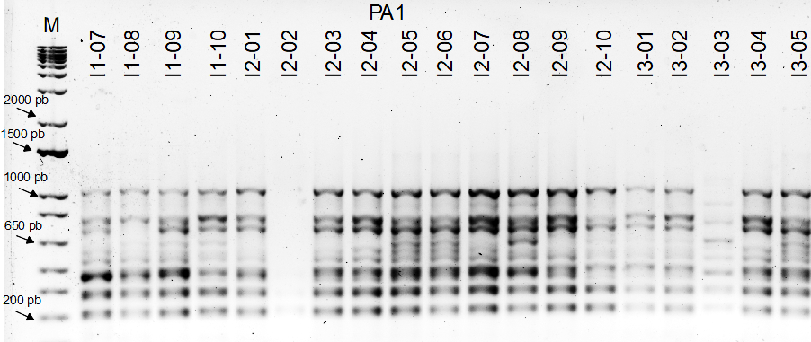
RESULTADOS Y DISCUSIÓN
Análisis con ISSRs
Amplificación de secuencias mediante ISSRs
Electroforesis en gel de agarosa al 1,5% de los productos amplificados con el cebador PA1 de individuos de las poblaciones 1, 2 y 3 de P. incana

Slide 28
RESULTADOS Y DISCUSIÓN
Análisis con ISSRs
Diversidad genética
Población | Número de loci polimórficos | Porcentaje de loci polimórficos (%)
I1 | 88 | 23,79
I2 | 111 | 37,5
I3 | 140 | 47,30
R1 | 113 | 38,18
R2 | 175 | 59,12
R3 | 147 | 49,66
98%
Bandas polimórficas
93,6% (Villota, 2012),
92,3% (Julio et al., 2011) y 95,7% (Ochoa, 2008)
39% a 52% (Hensen et al, 2012)

Slide 29
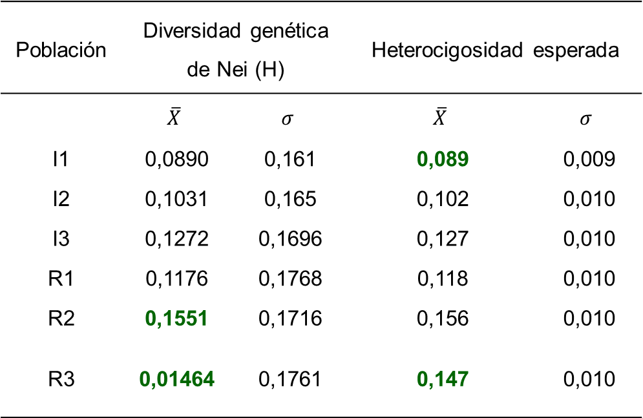
RESULTADOS Y DISCUSIÓN
Análisis con ISSRs
Diversidad genética
Población | Diversidad genética de Nei (H) |  | Heterocigosidad esperada
 | $$\overline{X}$$ | $$σ$$ | $$\overline{X}$$ | $$σ$$
I1 | 0,0890 | 0,161 | 0,089 | 0,009
I2 | 0,1031 | 0,165 | 0,102 | 0,010
I3 | 0,1272 | 0,1696 | 0,127 | 0,010
R1 | 0,1176 | 0,1768 | 0,118 | 0,010
R2 | 0,1551 | 0,1716 | 0,156 | 0,010
R3 | 0,01464 | 0,1761 | 0,147 | 0,010
P. incana 0,31 (Villota, 2012)
P. incana de Papallacta →
baja diversidad genética (Hensen et al., 2012; Ochoa, 2008; Villota, 2012)
Nm=0,9338
P. incana y P. pauta → Nm=3, 651 (Villota, 2012), P. australis→ Nm=10,1 (Julio et al., 2011)
Total
0,1889
0,176
0,123
0,004

Slide 30
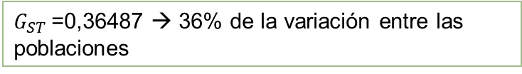
RESULTADOS Y DISCUSIÓN
Análisis con ISSRs
Diferenciación genética
AMOVA
Fuente de variación | g.l | Suma de cuadrados | Promedio de cuadrados | Componente de varianza | % variación genética
Entre poblaciones | 5 | 918,883 | 183,777 | 16,027 | 41 %
Dentro de poblaciones | 54 | 1269,500 | 23,509 | 23,509 | 59 %
Total | 59 | 2188,383 |  | 39,536 | 100 %
$G_{ST}$=0,36487 → 36% de la variación entre las poblaciones
95 - 99% y 90%
(Villota, 2012) y (Andrade et al., 2013)

Slide 31
RESULTADOS Y DISCUSIÓN
Análisis con ISSRs
Distancias genéticas y agrupamiento
PCoA
I1
I2
I3
R1
R2
R3
Coeficiente similaridad de Dice
Marcadores dominantes y poliploides→ no hay metodología recomendable
(Kosman & Leonard, 2005)
22%
16%

Slide 32
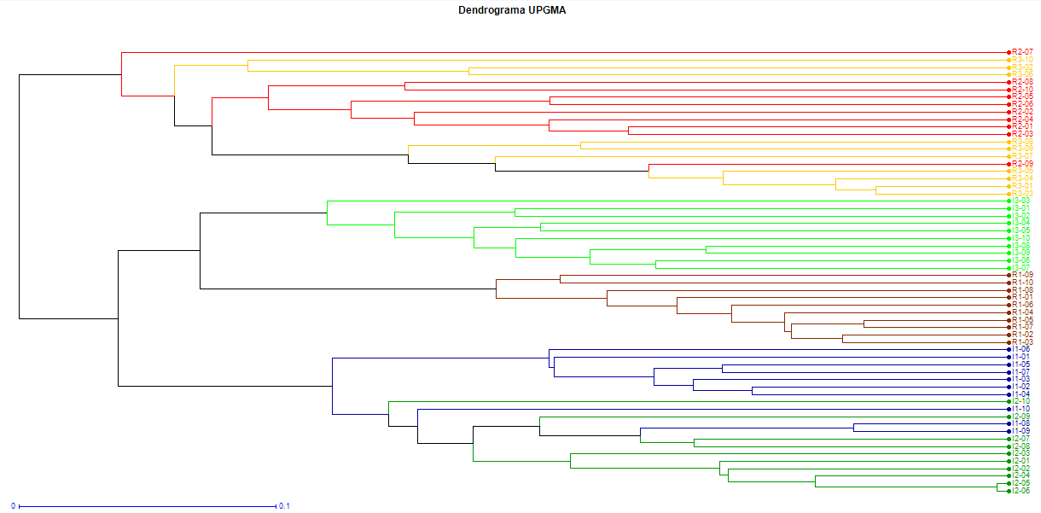
RESULTADOS Y DISCUSIÓN
Análisis con ISSRs
Distancias genéticas y agrupamiento
Dendrograma UPGMA
I1
I2
I3
R1
R2
R3
R2
R3
I3
R1
I1
I2

Slide 33
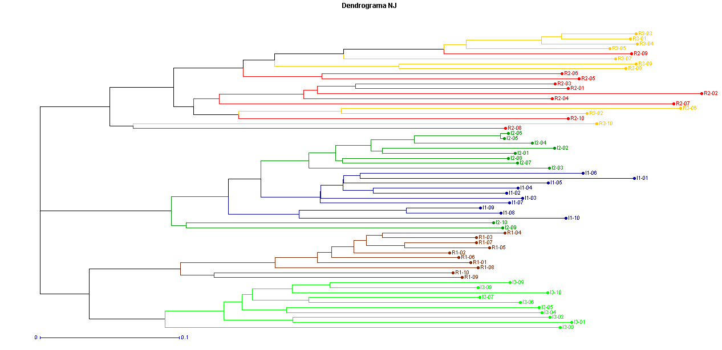
RESULTADOS Y DISCUSIÓN
Análisis con ISSRs
Distancias genéticas y agrupamiento
Dendrograma NJ
I1
I2
I3
R1
R2
R3
R3
R2
I2
I1
R1
I3

Slide 34
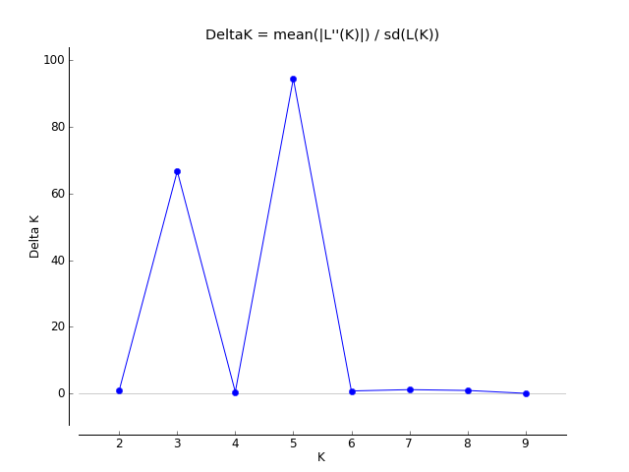


RESULTADOS Y DISCUSIÓN
Análisis con ISSRs
Asignación genética
K vs ∆K
K=5→ $∆K$ (94,44)
K=3→ $∆K$ (66,700113)

Slide 35
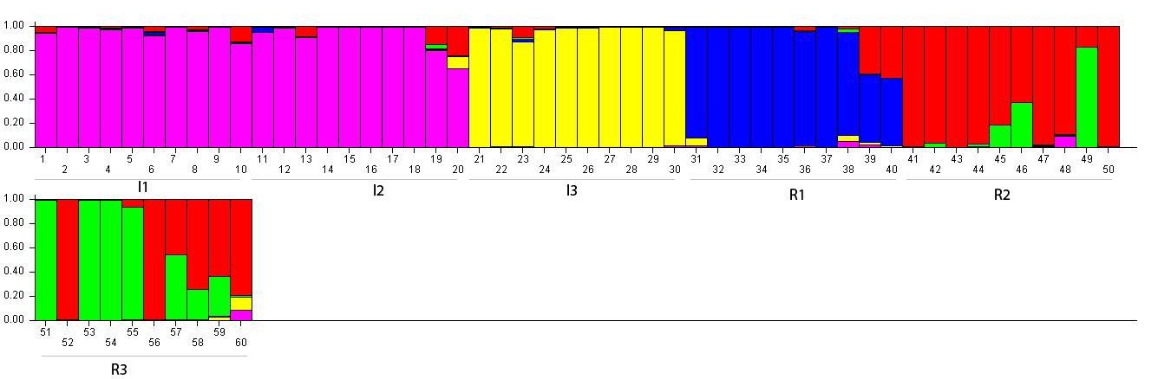
RESULTADOS Y DISCUSIÓN
Análisis con ISSRs
Asignación genética
Gráfico de barras K=5

Slide 36
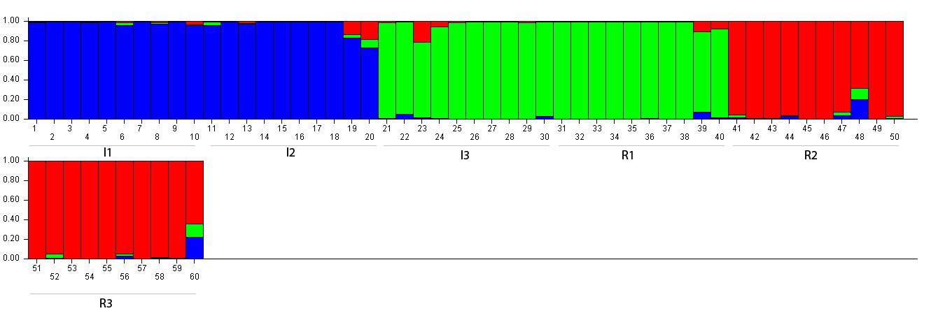
RESULTADOS Y DISCUSIÓN
Análisis con ISSRs
Asignación genética
Gráfico de barras K=3
Más de un nivel de K puede ser informativo y reflejar diferentes procesos demográficos (Meirmans, 2015)

Slide 37
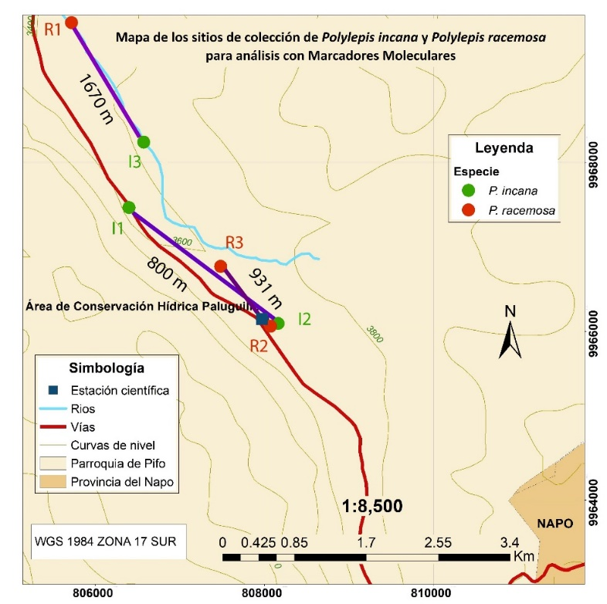
RESULTADOS Y DISCUSIÓN
Análisis con ISSRs
Distancia entre las poblaciones con más similitudes genéticas de acuerdo con los análisis de agrupamiento
Distancia entre I3 y R1→ indicios de la dispersión del polen→ 1,6 Km.
Niveles bajos de flujo de genes contrarrestan otras fuerzas evolutivas (Ellstrand, 2014).
Estructuras genéticas → reflejan los efectos de las fuerzas evolutivas en generaciones pasadas (Ellstrand, 2014).
Hibridación puede causar extinción→ saturación demográfica, saturación genética (Ellstrand, 2014; Runemark et al., 2019).

Slide 38
RESULTADOS Y DISCUSIÓN
Morfometría Geométrica
Error de medición
ANOVA de Procustes para el tamaño y la forma del centroide
Tamaño del centroide
Efecto |  | SS | MS |  | df | F |  | P (param.)
Individuos |  | 6812588,4525 | 86235,2969 |  | 79 | 1063,92 |  | <0,0001
Error 1 |  | 6484,3181 | 81,05339 |  | 80
Forma
Efecto | SS | MS | df | F | P (param.) |  | Efecto | SS
Individuos | 3,8963 | 0,002242 | 1738 | 8,80 | <0,0001 |  | 17,83 | <0,0001
Error 1 | 0,4485 | 0,0002548 | 1760

Slide 39
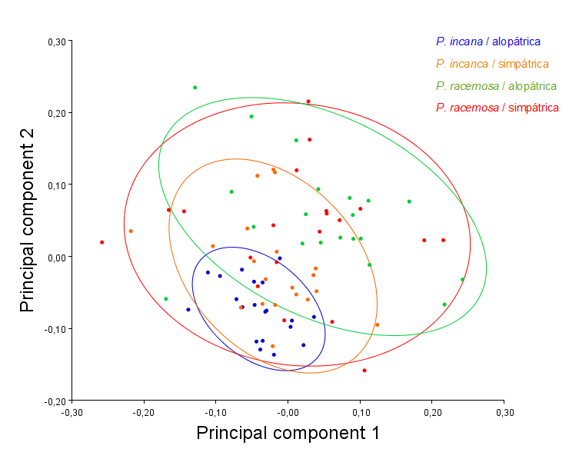
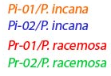
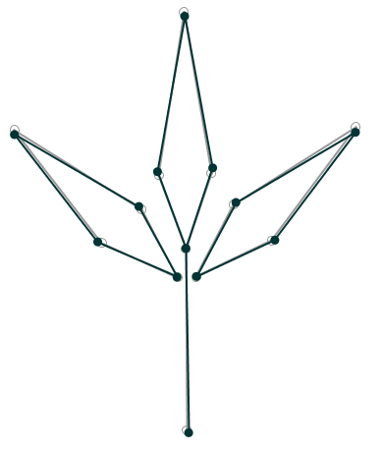
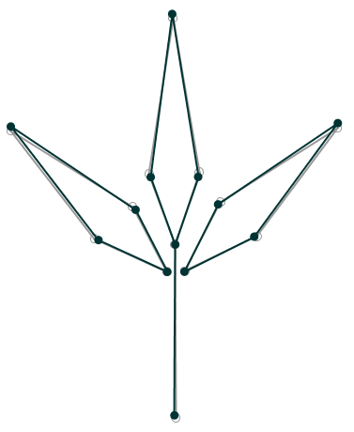
RESULTADOS Y DISCUSIÓN
Morfometría Geométrica
PCA con alometría
24%
PCA→Patrones de variación de forma en el morfoespacio (Klingenberg, 2010)
Tres primeros PCA=67,336%
PCA1
-0,3
0,3
29%

Slide 40
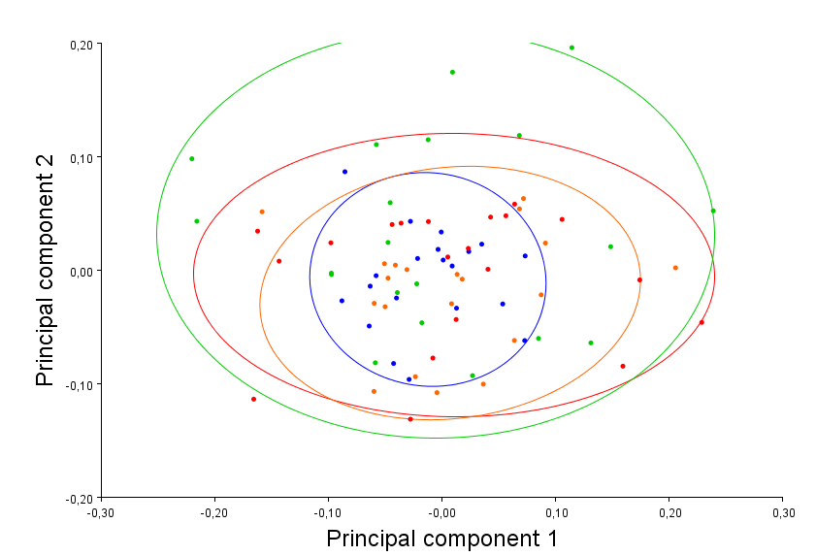
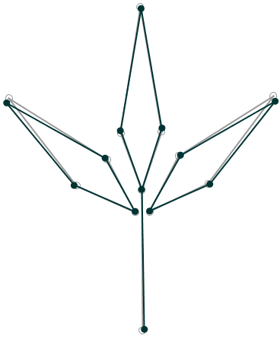

RESULTADOS Y DISCUSIÓN
Morfometría Geométrica
PCA sin alometría
16%
Alometría=14,84%
Tres primeros PCA=64,453%
PCA1
-0,3
0,3
32%

Slide 41
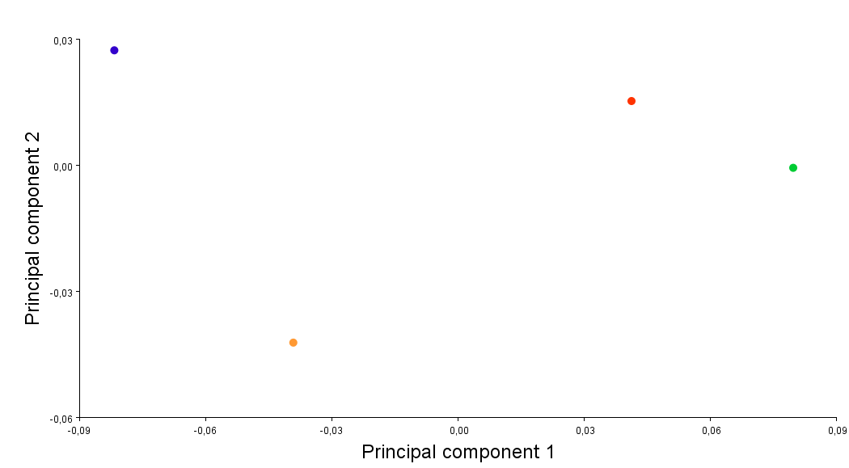
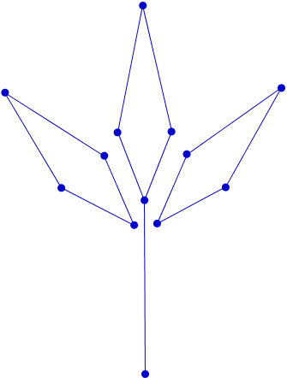



RESULTADOS Y DISCUSIÓN
Morfometría Geométrica
PCA formas promedio

Slide 42



RESULTADOS Y DISCUSIÓN
Morfometría Geométrica
CVA
CVA → Maximiza las diferencias de forma (Klingenberg et al., 2012)
CVA1
-9
9

Slide 43

RESULTADOS Y DISCUSIÓN
Morfometría Geométrica vs ISSRs
R2
I2
Polylepis → diferencias de forma dentro de una misma especie (Simpson, 1979).
Hojas→plasticidad fenotípica, hojas compuestas más posibilidades para desarrollar variaciones morfológicas (Klingenberg et al., 2012).
No se recomienda utilizar la Morfometría Geométrica para predecir la pertenencia de individuos a las especies P. incana y P. racemosa.

Slide 44
CONCLUSIONES
4

Slide 45

CONCLUSIONES
El método CTAB 2X es adecuado para obtener ADN genómico de las especies P. incana y P. racemosa, para realizar análisis con marcadores moleculares ISSRs.
Las poblaciones muestreadas de P. incana y P. racemosa del Área de Conservación Hídrica Paluguillo y alrededores tienen baja diversidad genética.
Se obtuvo el genotipaje de 60 individuos de las especies P. incana y P. racemosa con ocho cebadores ISSRs (844A, 17898A, 17898B, 17899A, HB9, HB12, HB11, PA1), generando un 98% de bandas polimórficas.
Las poblaciones similares genéticamente fueron I1 e I2 (P. incana), R2 y R3 (P. racemosa) y I3 y R1 (P. incana y P. racemosa respectivamente).

Slide 46
CONCLUSIONES
No se identificó organismos híbridos entre P. incana y P. racemosa. Pero se determinó que existe un claro intercambio de genes entre las dos especies; y similitud genética entre las poblaciones I3 y R1.
No hay una equivalencia entre la variación de la forma de la hoja completa y el agrupamiento obtenido con marcadores moleculares ISSRs en las poblaciones I2 y R2.
La morfología de las hojas completas de P. incana y P. racemosa es semejante; aunque se advirtieron características propias de las hojas de cada especie.
Se determinó que existe flujo génico entre las poblaciones de P. incana y P. racemosa del Área de Conservación Hídrica Paluguillo y alrededores. La migración se produce por 0,9 individuos por generación.

Slide 47
RECOMENDACIONES
5

Slide 48
RECOMENDACIONES
Asignar el orden de colocación en el gel de electroforesis se establezca una aleatorización, de manera que no se cargue todos los individuos de una sola población en un solo gel.
Se recomienda:
Implementar análisis con enfoques multigeneracionales para describir la estructura poblacional actual y el flujo de genes reciente.
Realizar ensayos para determinar la distancia a la que el polen y semillas puede propagarse por el viento en P. racemosa y P. incana.

Slide 49
RECOMENDACIONES
Explorar nuevas metodologías para establecer los hitos morfológicos en hojas de P. incana y P. racemosa.
Extender el estudio de variación de la forma a otros órganos que sean menos plásticos que las hojas de Polylepis, para conocer si se correlacionan con análisis genéticos.
Se recomienda:
Aprovechar nuevas actualizaciones recientes de la metodología AMOVA que incluye análisis para poliploides y poblaciones con múltiples jerarquías.

Slide 50





33
AGRADECIMIENTOS
GRACIAS:
Claudia Segovia Ph. D.
Directora de tesis
Área de biodiversidad y conservación
Karina Proaño Ph. D.
Directora del laboratorio de Biotecnología Vegetal-ESPE
Mónica Jadán Ph. D.
Directora del laboratorio de Cultivo de Tejidos Vegetales- ESPE
Ing. Gabriela Miño
Técnica del laboratorio de Biotecnología Vegetal-ESPE

